Slide 1


Выпускная квалификационная работа
Реализация парковочного сервиса средствами агентного моделирования
Выполнил студент 4бИТС Бернецян А.Э.
Научный руководитель: доцент, к.т.н. Волосова А.В.

Slide 2
Цель работы:
Разработка модели для реального парковочного сервиса.
Задачи:
Разработать модель парковки
Отобразить занятые и свободные парковочные места в режиме реального времени.
Определить диапазоны часов для машин организаций рядом с парковкой
Настроить систему счетчиков для определения въезда – выезда машины.
Настроить бронирование и оплату парковочного места.

Slide 3
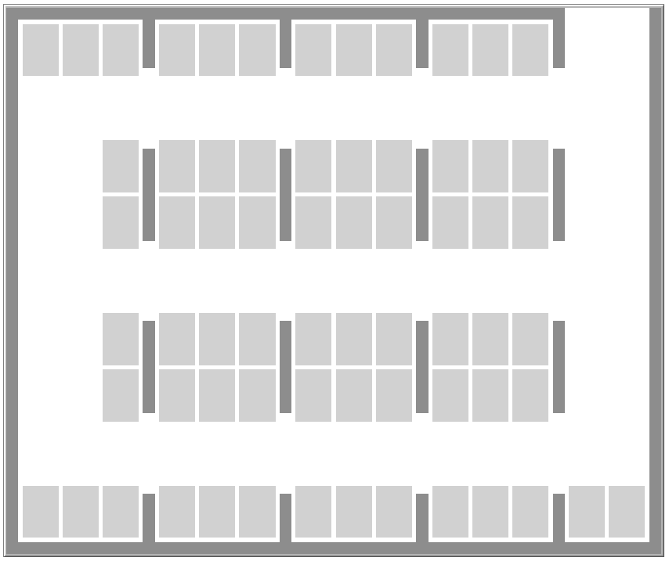
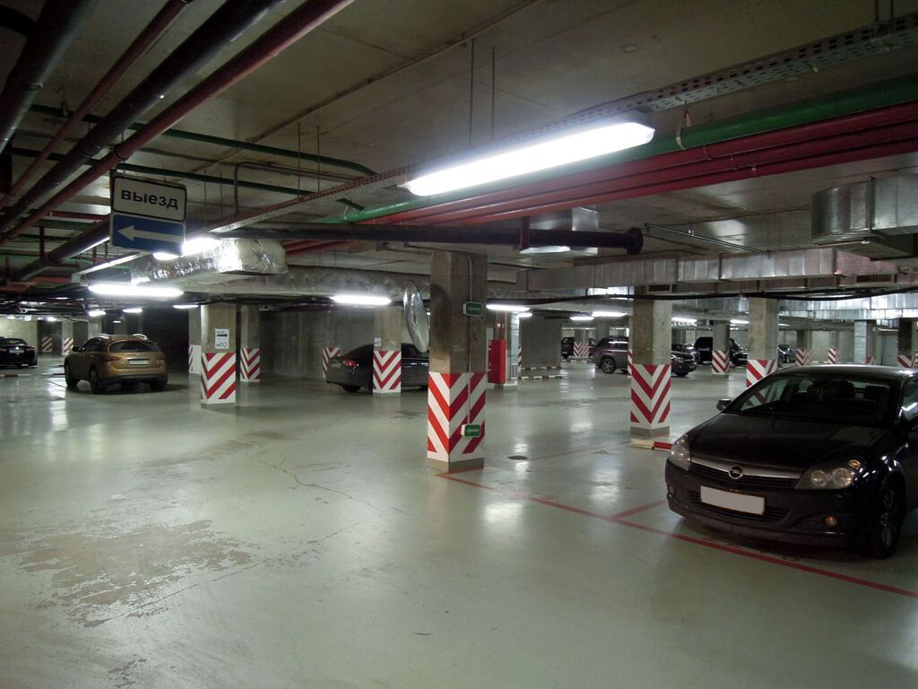

Парковка:
Вид парковки изнутри
Схема парковки

Slide 4

Средства реализации:
NetLogo
GAMA
Гибкое моделирование
Легкий инструмент
Активное сообщество
Гибкая архитектура
Обширный каталог агентн. парадигм
AnyLogic
Repast
Mason
Мощный инструмент
много языков
Гибкий фреймворк
Легкий инструмент
Дорогая лицензия
Сложность отладки
Слабая тех. поддержка
Требует глуб. знания языка
Небольшое сообщество
Слабая тех. поддержка
Ограничены средства визуализации и анализа

Slide 5
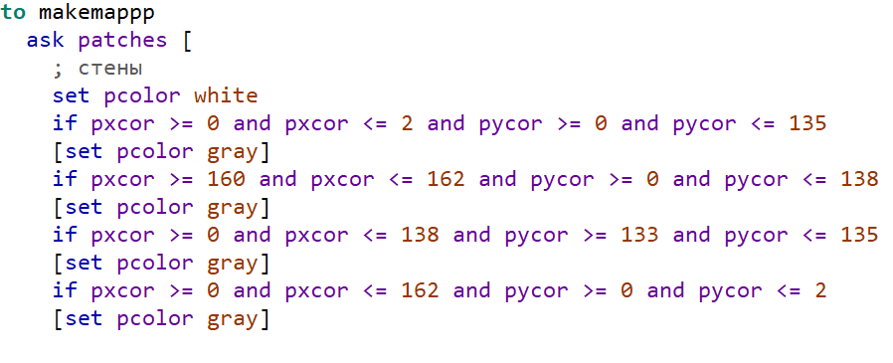
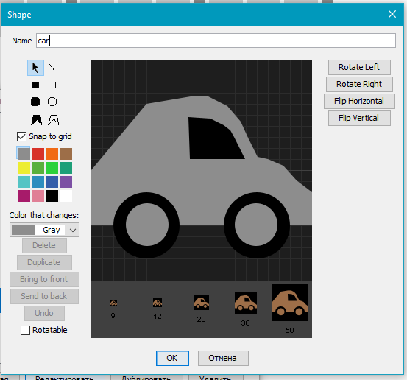
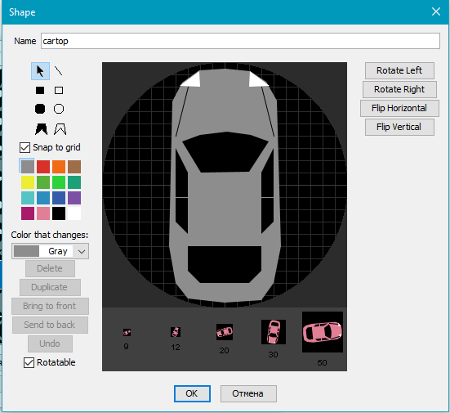
Задача 1. Разработка модели парковки
Агент “Car”
Агент “CarTop”

Slide 6
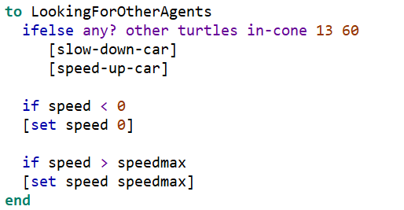
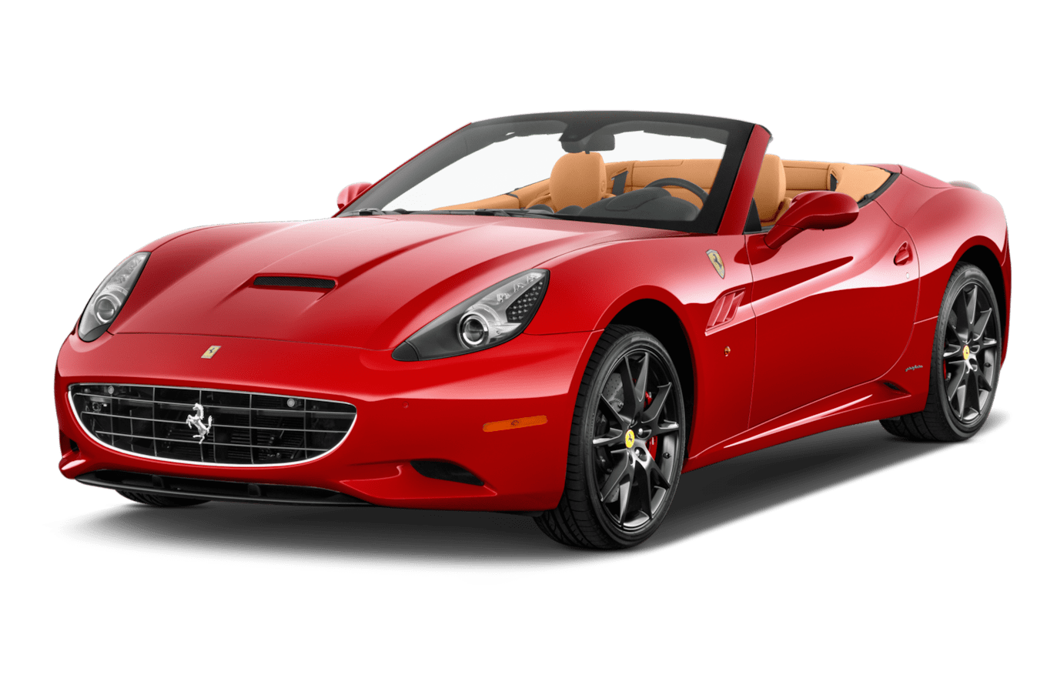
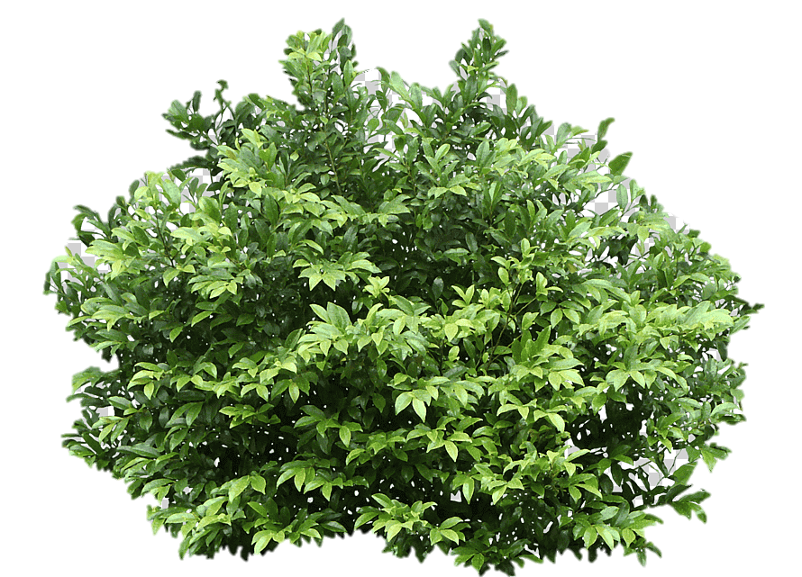
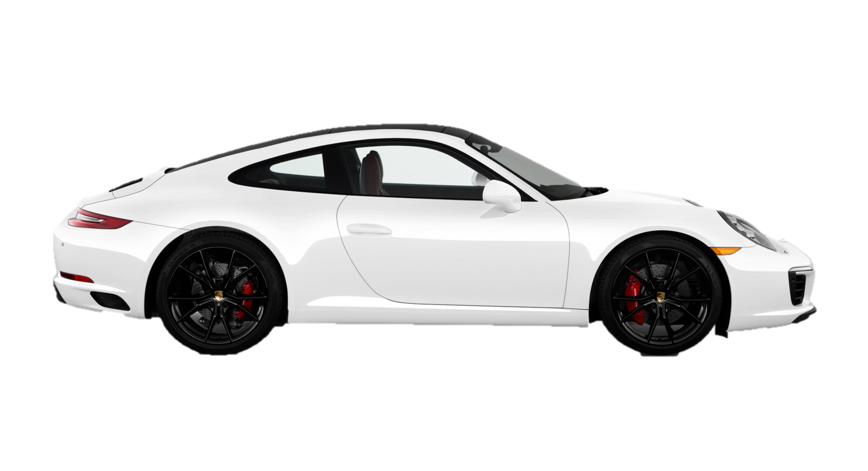
Метод поведения роя
Я тебя вижу

Slide 7
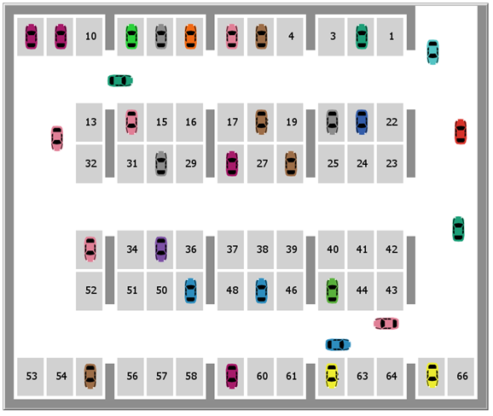
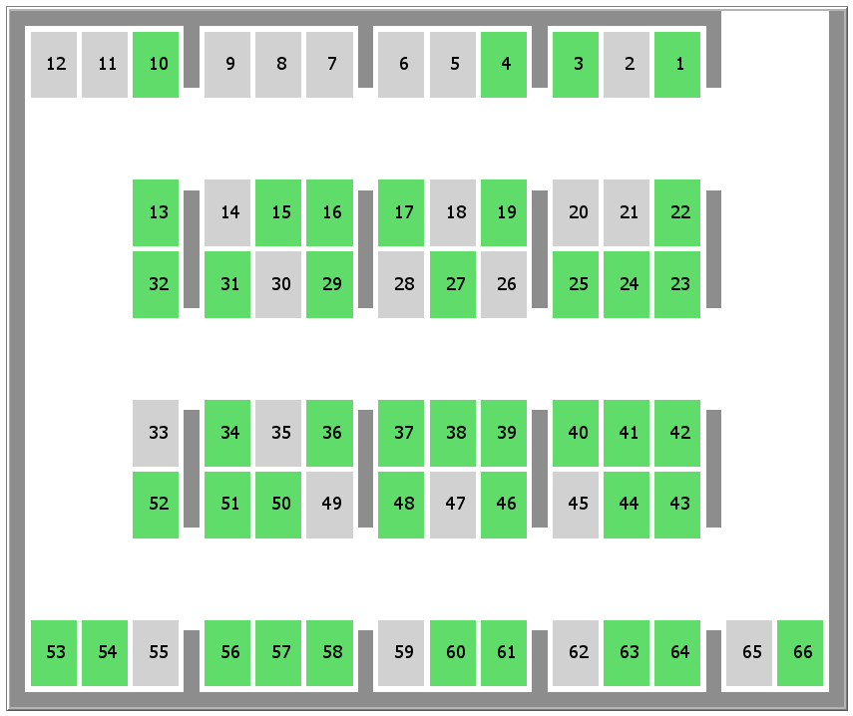

Задача 2. Отображение занятых и свободных мест в режиме реального времени

Slide 8
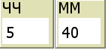
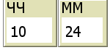
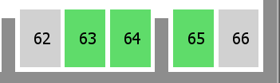
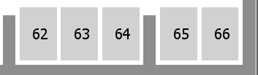
Задача 3. Определение диапазона часов для машин разных организаций
Время
Время
Места
Места
C 7:00 до 20:00 места забронированы под нужды организации

Slide 9
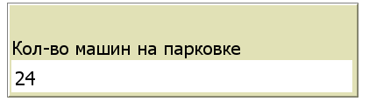
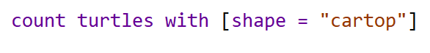
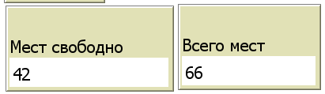
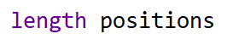
Задача 4. Настройка системы счетчиков

Slide 10
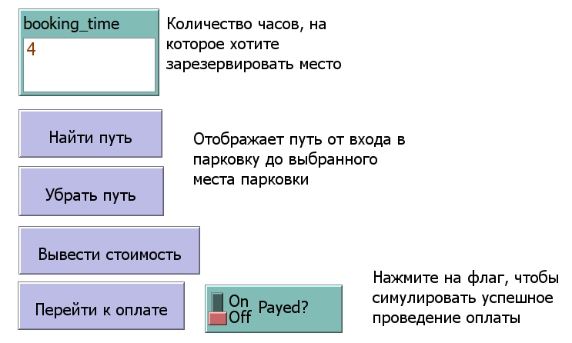
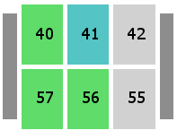
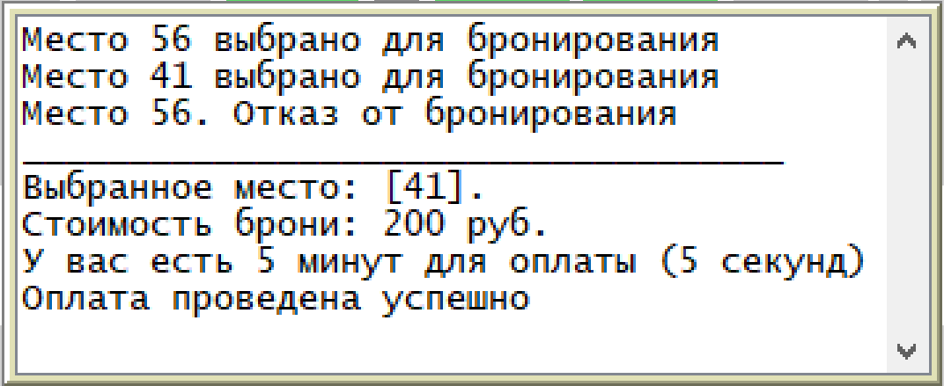

Задача 5. Настройка бронирования и оплаты парковочного места.
Количество часов, на которое нужно зарезервировать место
Нажать для оплаты
Выбрано место 41

Slide 11
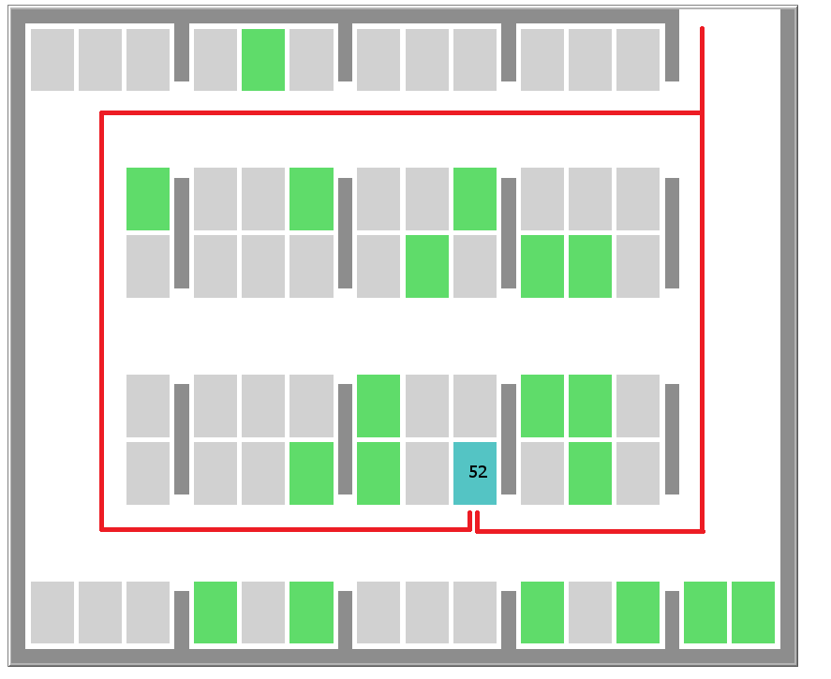
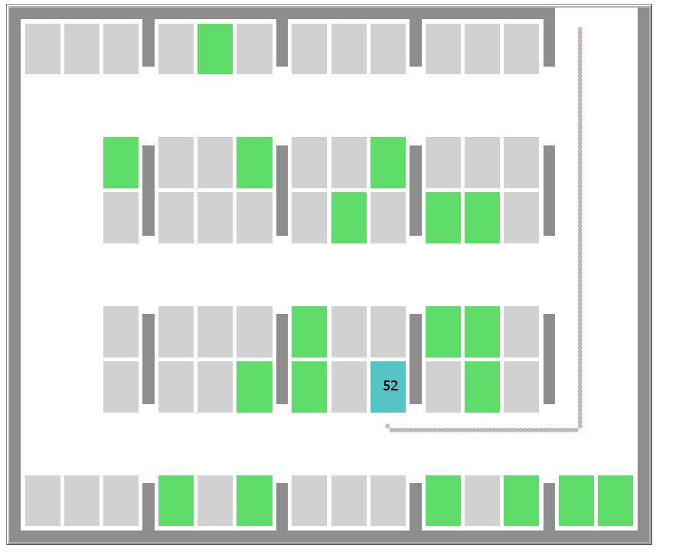
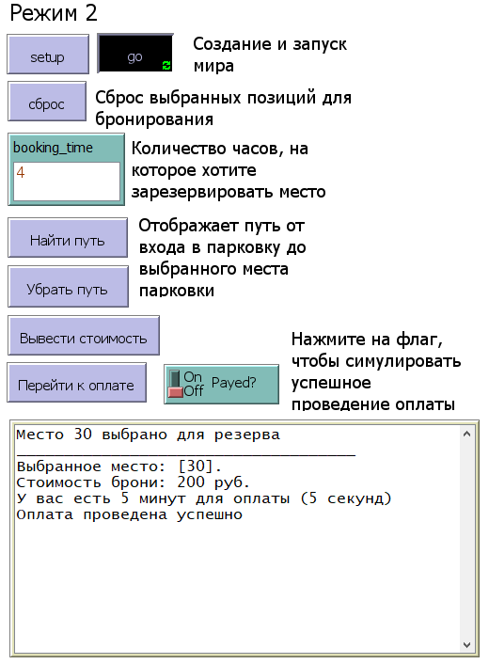

Отображение пути от входа в парковку до парковочного места
Возможные пути
Кратчайший путь по А*

Slide 12


Алгоритмы поиска кратчайшего пути
Название алгоритма | Гарантия поиска | Эвристика | Сложность времени | Требует много памяти | Скорость работы
Дейкстра | ДА | НЕТ | НЕТ | ДА | НИЗКАЯ
Беллмана-Форда | НЕТ | НЕТ | НЕТ | ДА | НИЗКАЯ
Флойда-Уоршелла | ДА | НЕТ | НЕТ | ДА | ВЫСОКАЯ
Джонсона | ДА | НЕТ | НЕТ | НЕТ | НИЗКАЯ
Алгоритм A* | ДА | ДА | НЕТ | НЕТ | ВЫСОКАЯ
Критерий «Поиска по отриц. Ребрам» в данной работе не важен

Slide 13
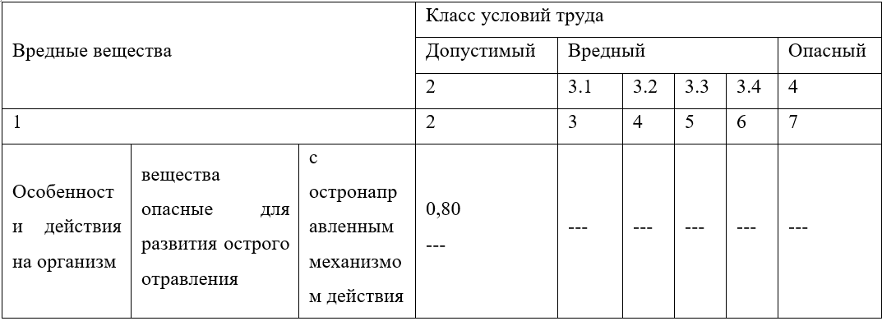
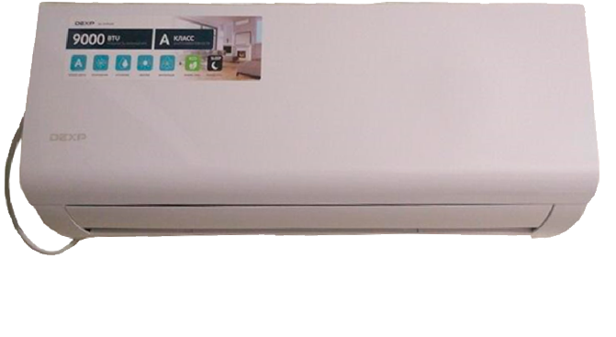
Расчет обеспечения условий безопасности жизнедеятельности
Допустимые условия труда – это такие условия, при которых уровни вредных факторов не вызывают заметных изменений в здоровье и не повышают риск заболеваний при длительном контакте.
Один из способов очистки воздуха от оксида углерода (CO) – это использование специальных устройств, таких как кондиционеры. Хорошим решением будет настенная сплит-система DEXP AC-CH7ONF:

Slide 14
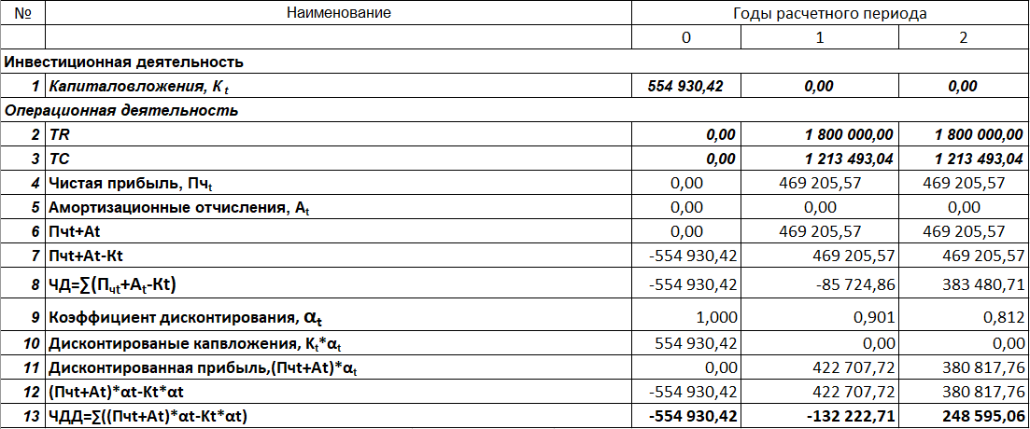
Экономика

Slide 15

Поставленные задачи выполнены
Разработать модель парковки
Определить диапазоны часов для машин организаций рядом с парковкой
Отобразить занятые и свободные парковочные места в режиме реального времени.
Настроить систему счетчиков для определения въезда – выезда машины.
Настроить бронирование и оплату парковочного места.

Slide 16
Спасибо за внимание!

